Slide 1
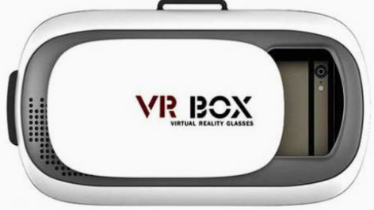
Smart Phone용
VR BOX 실습

Slide 2
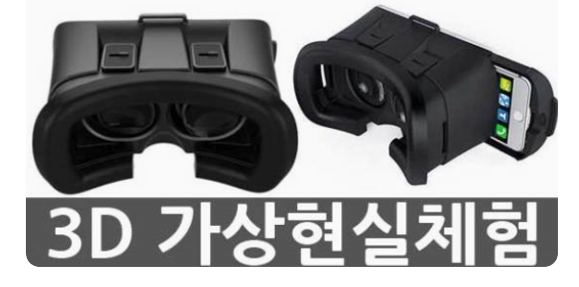
1. VR BOX

Slide 3
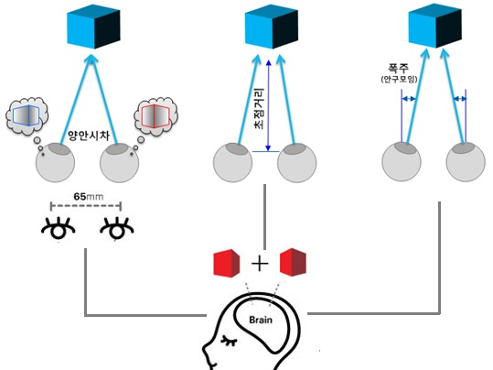
VR의 원리

Slide 4
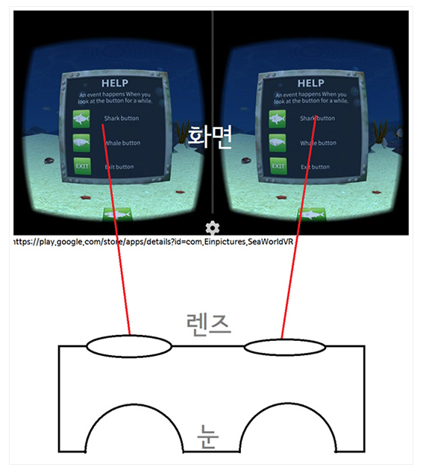
VR BOX 동작 원리

Slide 5
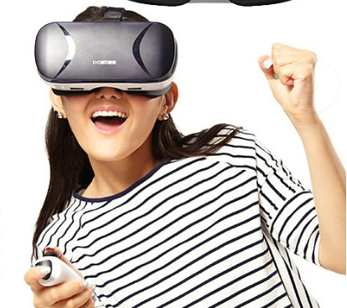
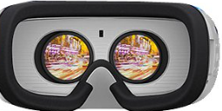
장점
단점
싸다
쉬운 접근성
고해상도 스마트폰 해상도
영상 주변부 화질 저하
조작성
적은 콘텐츠

Slide 6
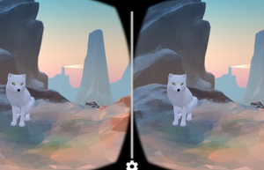
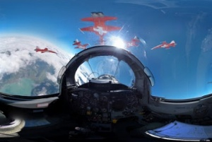
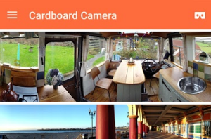
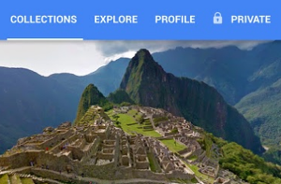
주요 구글 앱 (Google App)
카드보드 앱 (Cardboard App)
유튜브 360 채널
카드보드 카메라
구글 스트리트 뷰

Slide 7
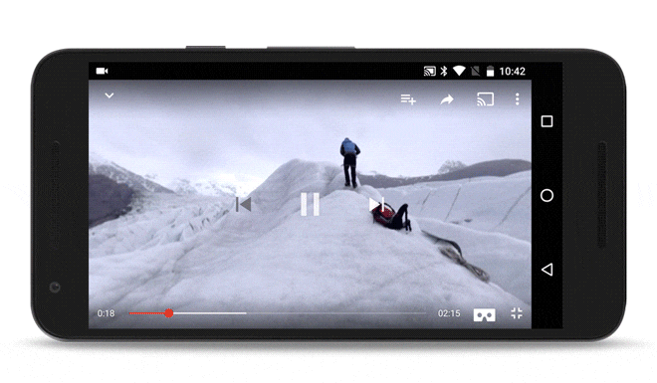
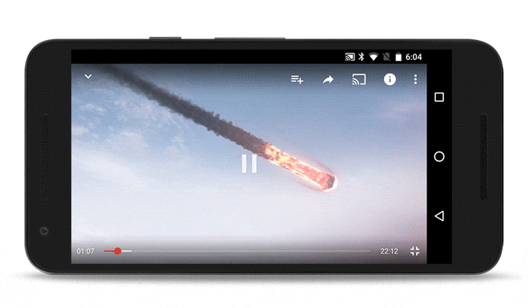
YOUTUBE 지원 (Side by Side)

Slide 8
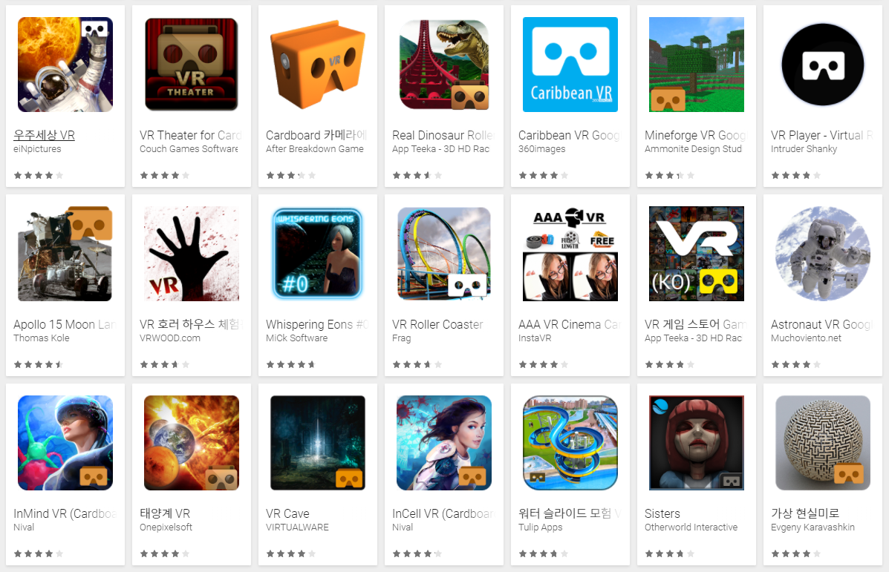
카드보드 게임
구글 플레이스토어 (Cardboard 검색)

Slide 9
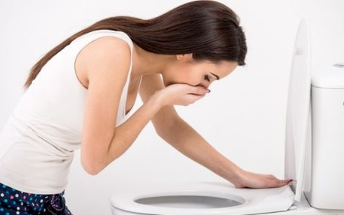

주의 사항
메스꺼움, 불편함, 눈 피로감,
방향 감각 상실 경험 시
즉시 사용 중단 필요

Slide 10
멀미 원인
실제 공간 감각과 시신경으로 전해지는 VR 공간 불일치
낮은 해상도
낮은 프레임
어안 렌즈 주변부의 왜곡 현상
해소화 방법
카메라 이동을 최소화
가속 또는 감속을 최소화
1인칭 시점에서의 걷는 동작 카메라 워킹 사용 안함
화면에 고정된 물체 배치
90FPS 이상의 프레임 (일정하게 유지)
VR 멀미약 (?)

Slide 11
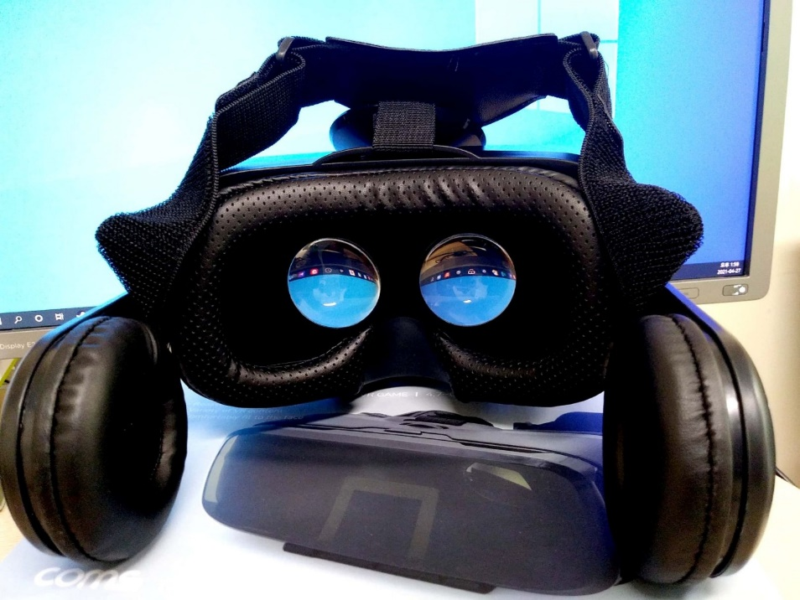
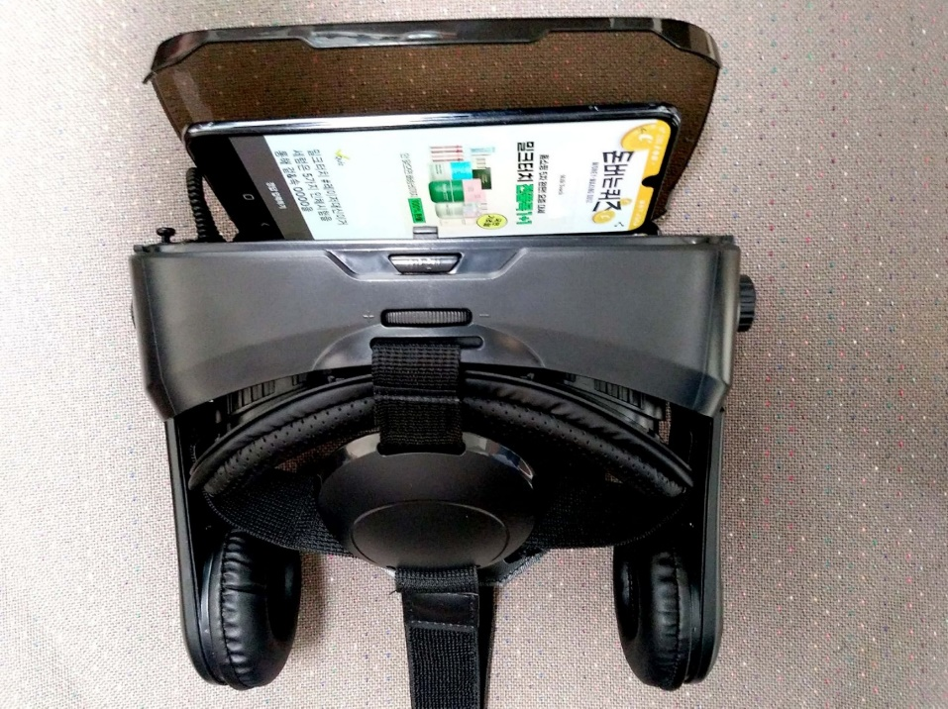
2. 스마트폰용 VR BOX 체험

Slide 12
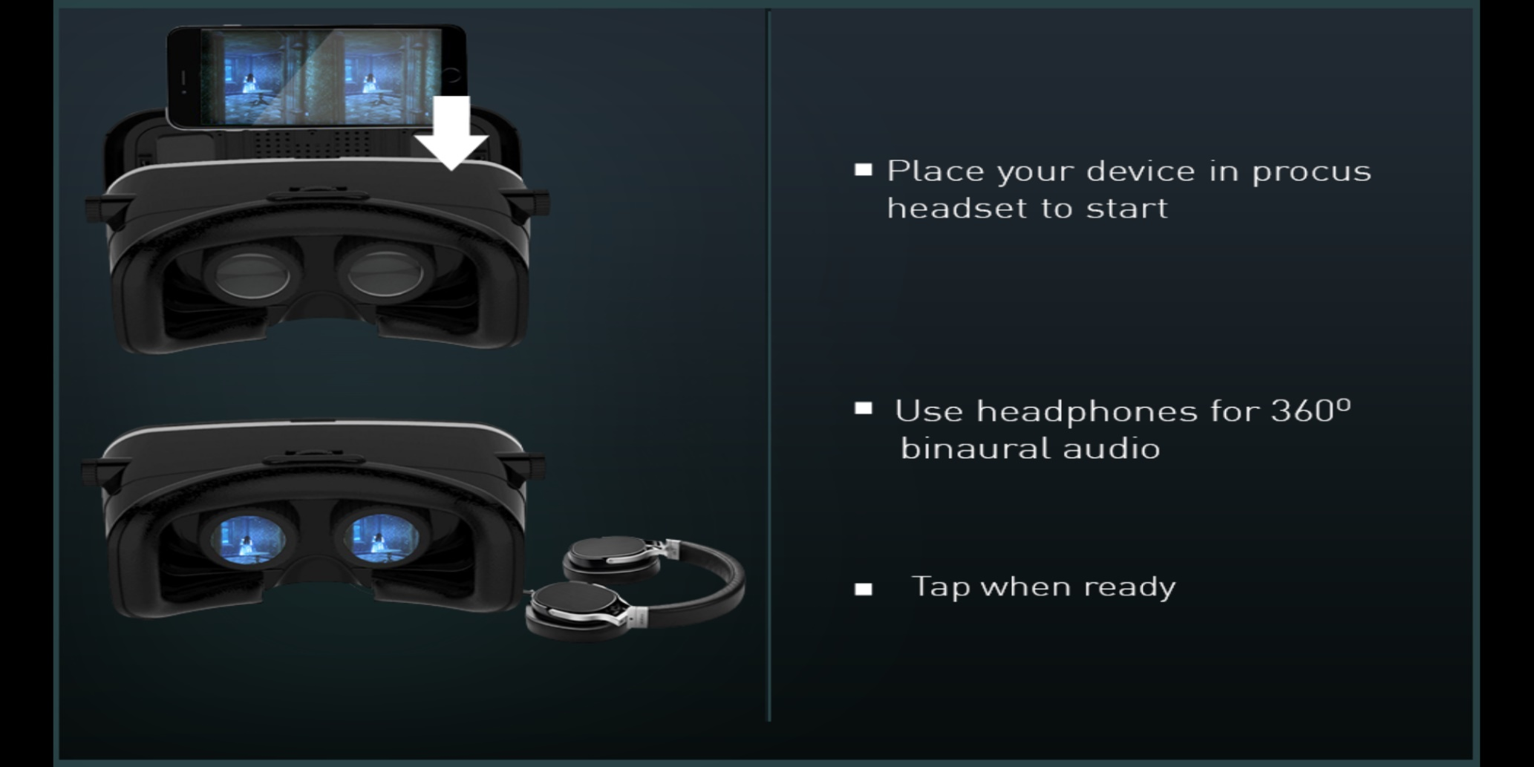
공포 체험 – The Bet

Slide 13
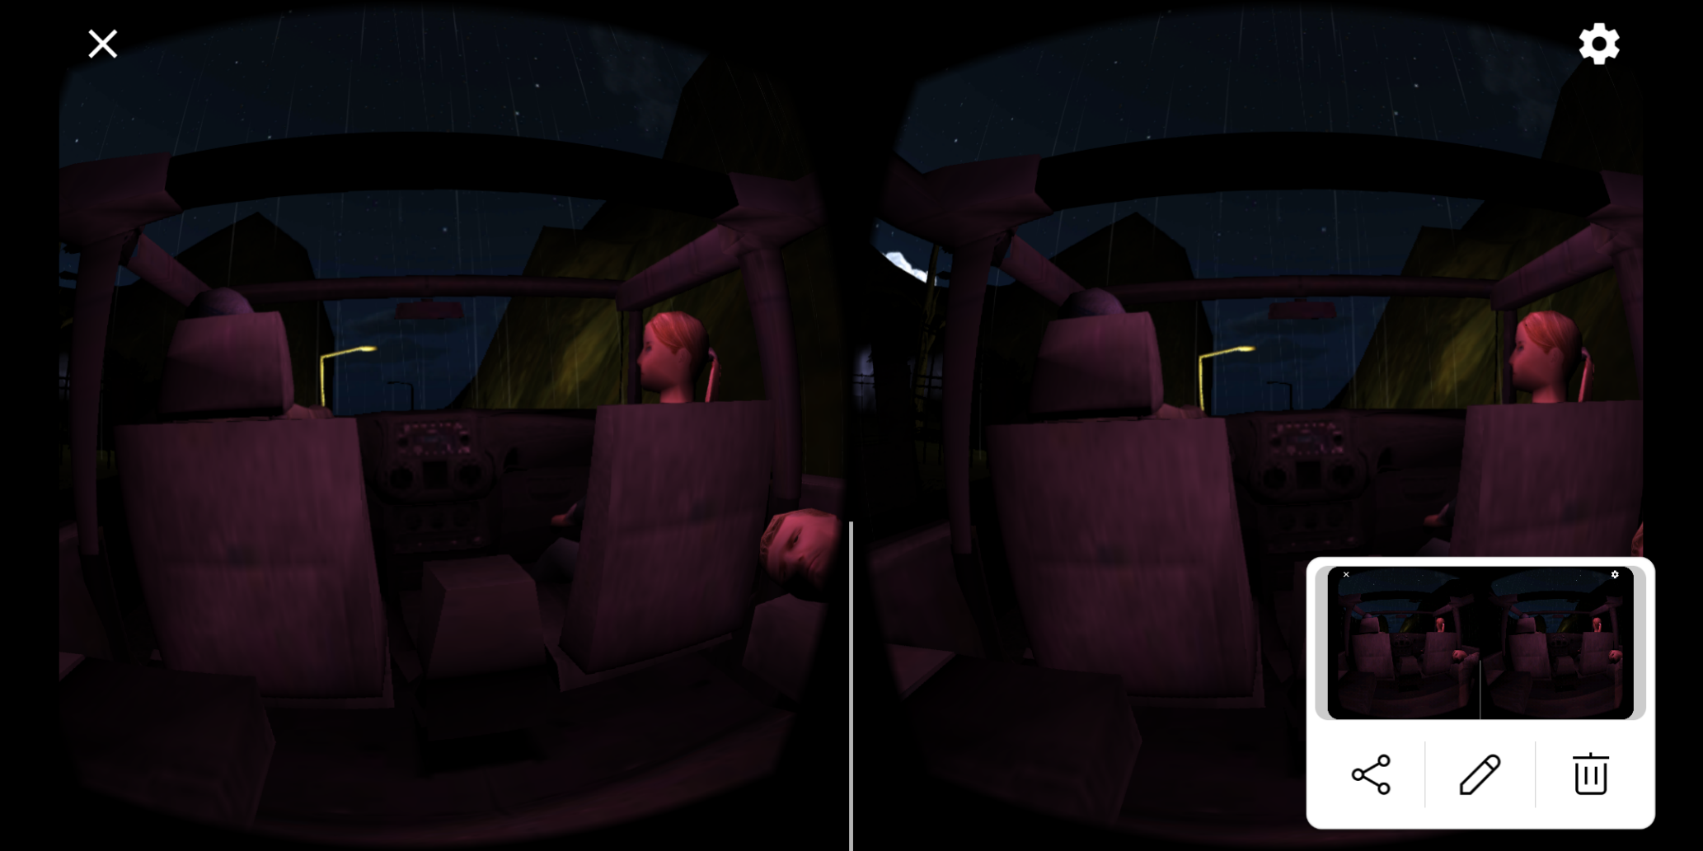
공포 체험 – The Bet

Slide 14
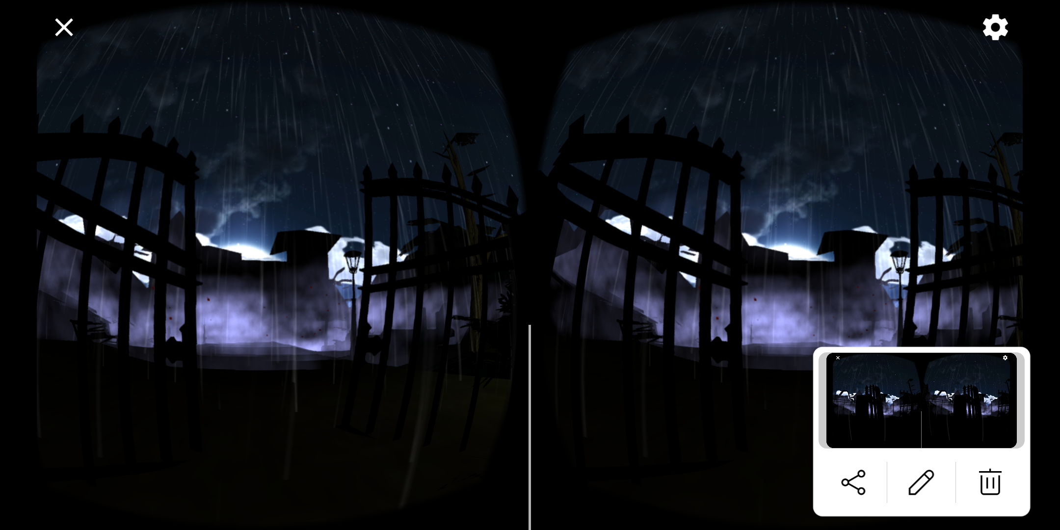
공포 체험 – The Bet

Slide 15
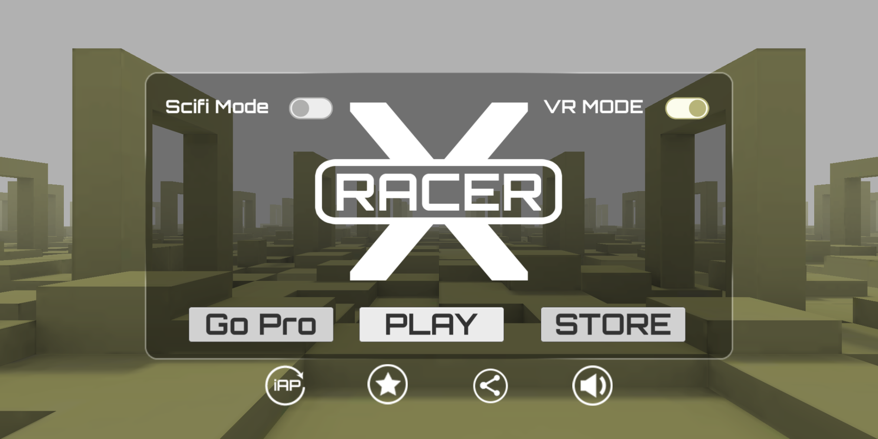
카 레이스 – VR X-Racer

Slide 16

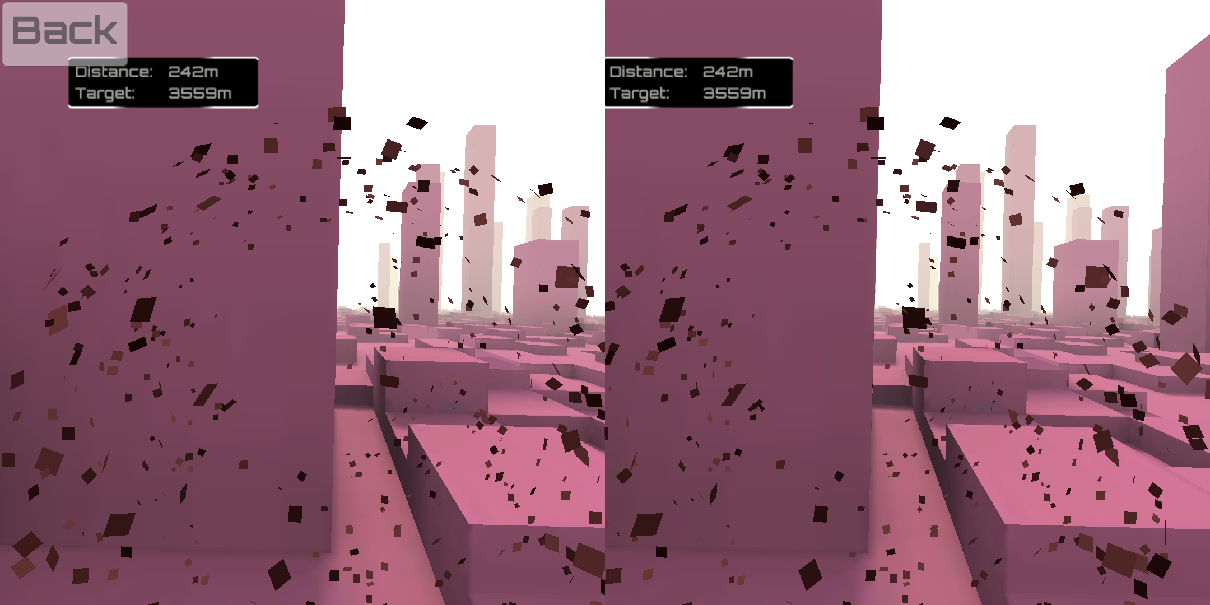
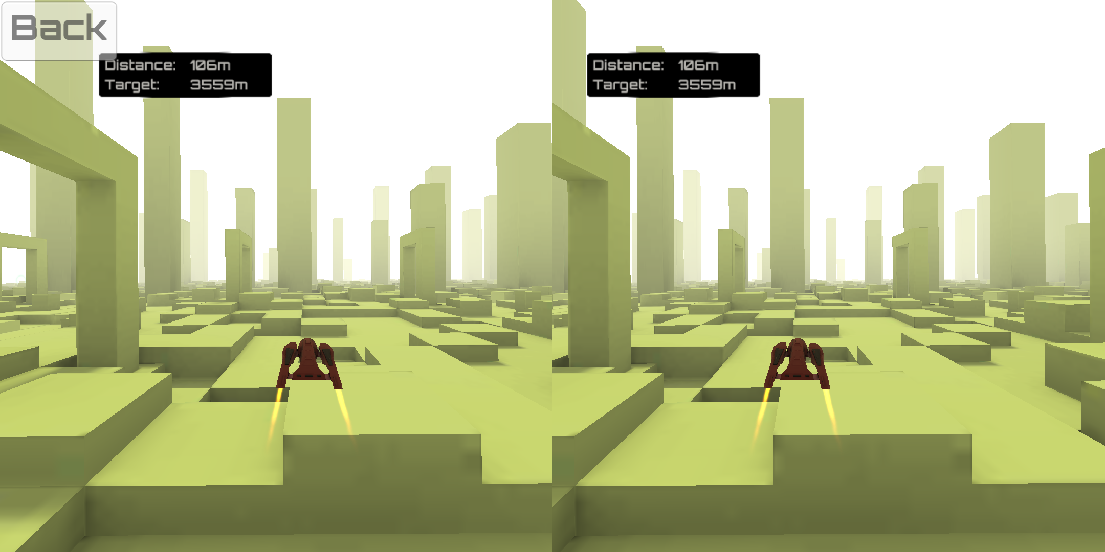
카 레이스 – VR X-Racer

Slide 17
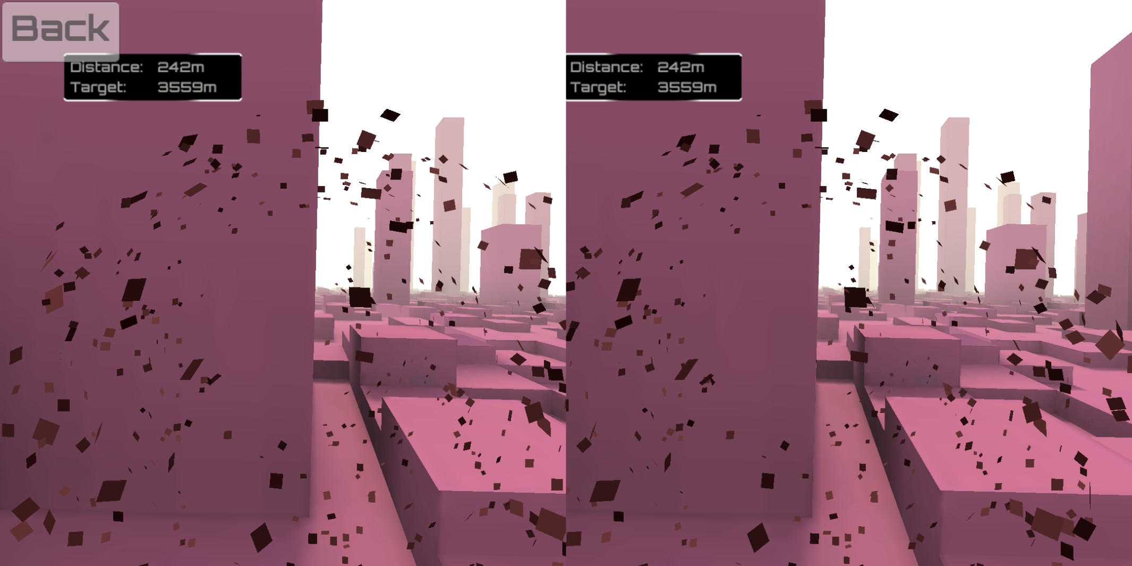
카 레이스 – VR X-Racer

Slide 18

기구 Riding – VR Thrills

Slide 19
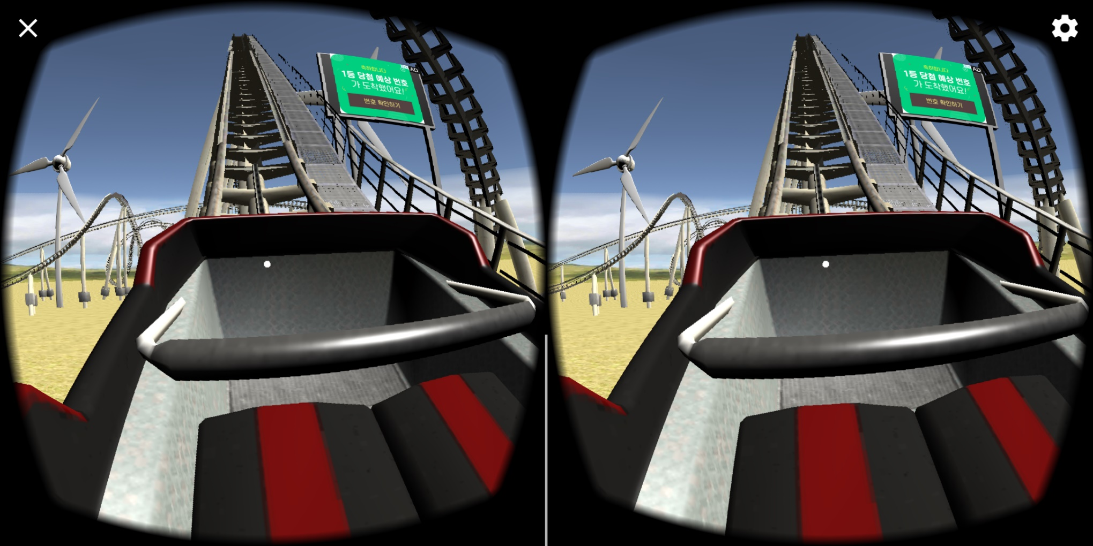
기구 Riding – VR Thrills

Slide 20
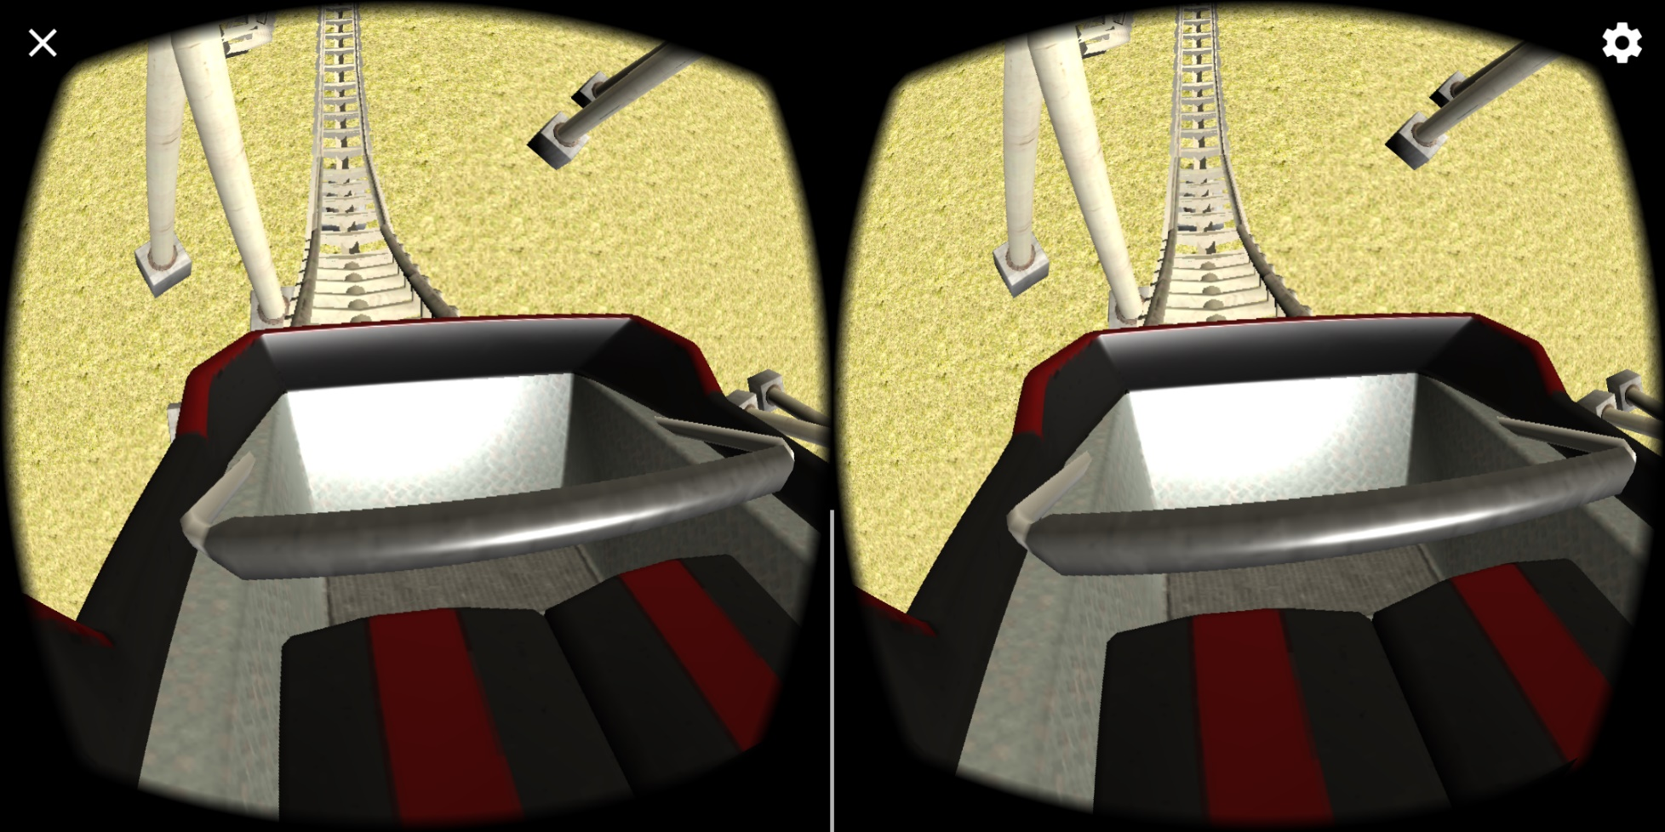
기구 Riding – VR Thrills

